Slide 1
Vaasan Agility seura

Slide 2
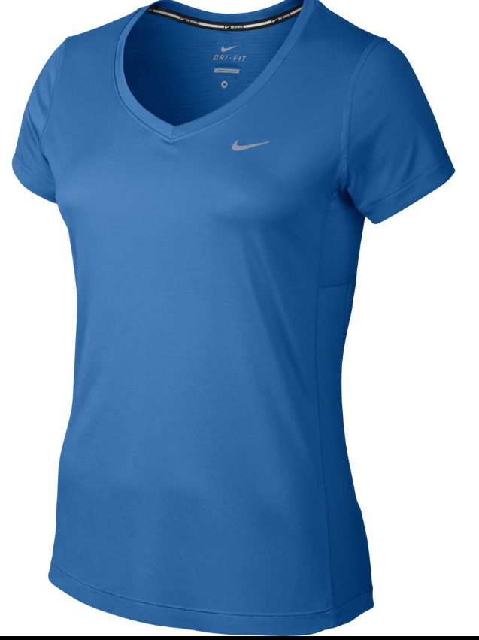
Nike edustuspaita 19,90€

Slide 3
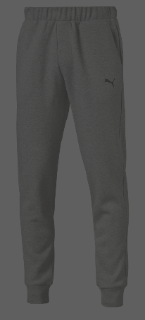
Puma veryttelysetti yht: 45e(ovh 78,8€) Erikseen housut 20€ huppari 25€

Slide 4
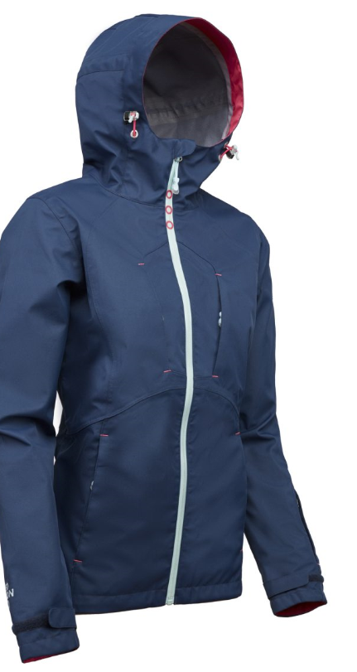
Kuoritakki ja housut neomondo väri naiset musta tai harmaa, miehet musta tai sininen. (kuvassa väärä väri) Takin ovh 99,90 housujen 69,90. Paketti tarjous 95€. (takki 50€, housut 50€ erikseen ostettuina.)

